Slide 1

Intelligent Document
Processing Projesi
A100 GPU altyapısı ve Qwen-2.5 yerel LLM mimarisi kullanılarak geliştirilen uçtan uca finansal rapor doğrulama ve veri çıkarma projesi.
Stajyer Sunuu 01 / GİRİŞ

Slide 2


02 / PROJE AMACI2
Proje Amacı ve Kapsamı
Birincil Amaç
Sistem Kapsamı
Kurumumuza gelen bağımsız denetim (BDR) ve kredi rating (JCR) raporu PDF'lerini manuel inceleme yükünden kurtarmak; belge tipini otomatik sınıflandırıp şirket unvanı, yıl ve bağlı ortaklık durumunu yapay zekâ ile yapısal verilere dönüştürmektir.
Uçtan Uca Mimari: PDF Doğrulama → Hibrit Metin Çıkarma (PyMuPDF + Tesseract OCR) → Regex Sınıflandırma → Qwen-2.5 LLM Bilgi Çıkarımı → Excel Raporlama & Gradio Web Arayüzü.
Intelligent Document Processing Projesi
A100 & LLM Tabanlı Çözüm

Slide 3




03 / ÇÖZÜM MİMARİSİ3
Uçtan Uca Veri Akışı ve Süreç
01
02
03
04
Veri Girişi
Hibrit OCR
LLM Analizi
Excel Çıktısı
Ham PDF raporlarının sisteme yüklenmesi ve geçerlilik kontrolü.
Taranmış veya dijital PDF'lerden PyMuPDF ve Tesseract ile metin çıkarımı.
A100 GPU hızlandırmalı Qwen-2.5 modeliyle nokta atışı öznitelik analizi.
Elde edilen tüm verilerin otomatik olarak Excel tablolarına aktarılması.
Intelligent Document Processing Projesi
Otomatik Raporlama Hattı

Slide 4









04 / PLANLAMA4
Proje Planı
Analiz & İşi Anlama
Veri Temizleme
Modelin Eğitimi
BDR ve JCR finansal rapor formatlarının incelenmesi, veri setinin yapısının anlaşılması ve gereksinimlerin belirlenmesi.
PyMuPDF ve Tesseract OCR motorları kurularak metin normalizasyonu ve hata toleranslı veri ayıklama mekanizmasının kurulması.
Qwen-2.5-1.5B yerel LLM modelinin A100 GPU ortamına entegre edilmesi ve prompt optimizasyonlarının yapılması.
Model Karşılaştırma ve Değerlendirme
Dokümantasyon
Regex kuralları ile LLM çıkarımlarının doğrulanması, doğruluk testlerinin koşturulması ve Excel çıktı kalitesinin ölçülmesi.
Gradio web arayüzünün geliştirilmesi, tüm sonuçların raporlanması ve sunuma hazır hale getirilmesi.
Intelligent Document Processing Projesi
Metodolojik Geliştirme Adımları

Slide 5
05 / TAKVİM5
Zaman Planı
Proje Adımı
Pazartesi
Salı
Çarşamba
Perşembe
1. Adım: Analiz & İşi Anlama
2. Adım: Veri Temizleme
3. Adım: Modelin Eğitimi
4. Adım: Model Karşılaştırma ve Değerlendirme
5. Adım: Dokümantasyon
Intelligent Document Processing Projesi
Haftalık İş Takvimi

Slide 6
06 / SONUÇLAR6
Proje Çıktıları & Excel Sonuç Tablosu
Dosya Adı | Doküman Tipi | Müşteri Adı | Yıl | Bağlı Ortaklık
bdr iş bankası.pdf | BDR | İş Faktoring A.Ş. | 2026 | Yok
Tf BDR.pdf | BDR | Türkiye Finans | 2026 | Yok
jcr aksa.pdf | JCR | AKSA ENERJİ ÜRETİM A.Ş. | 2026 | Var
sekerbank.pdf | JCR | Şekerbank T.A.Ş. | 2024 | Var
ünlü yatırım.pdf | JCR | ÜNLÜ YATIRIM HOLDİNG | 2026 | Var
Intelligent Document Processing Projesi
Otomatik Excel Çıktısı (`arayuz_sonuclari.xlsx`)

Slide 7
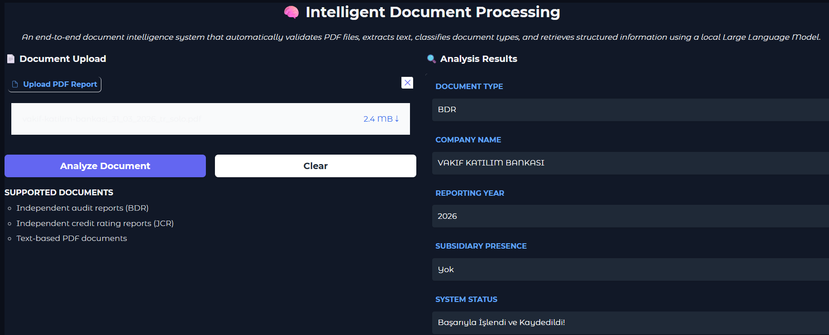
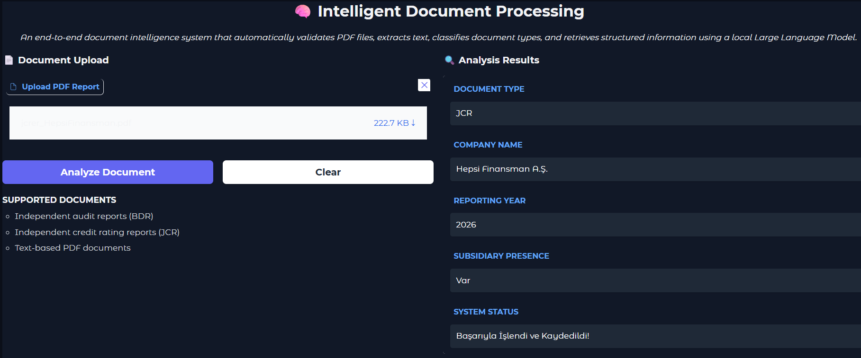
07 / SONUÇLAR7
Sistem Arayüzünden Örnek Sonuçlar
BDR Örneği — Vakıf Katılım Bankası
JCR Örneği — Hepsi Finansman A.Ş.
Intelligent Document Processing Projesi
Gradio Web Arayüzü — Canlı Test

Slide 8

08 / KAPANIŞ8
Sorularınız?
Zaman ayırdığınız için teşekkür ederim.
Stajyer / Geliştirici
Intelligent Document Processing Projesi
Final Sunumu

